Slide 1
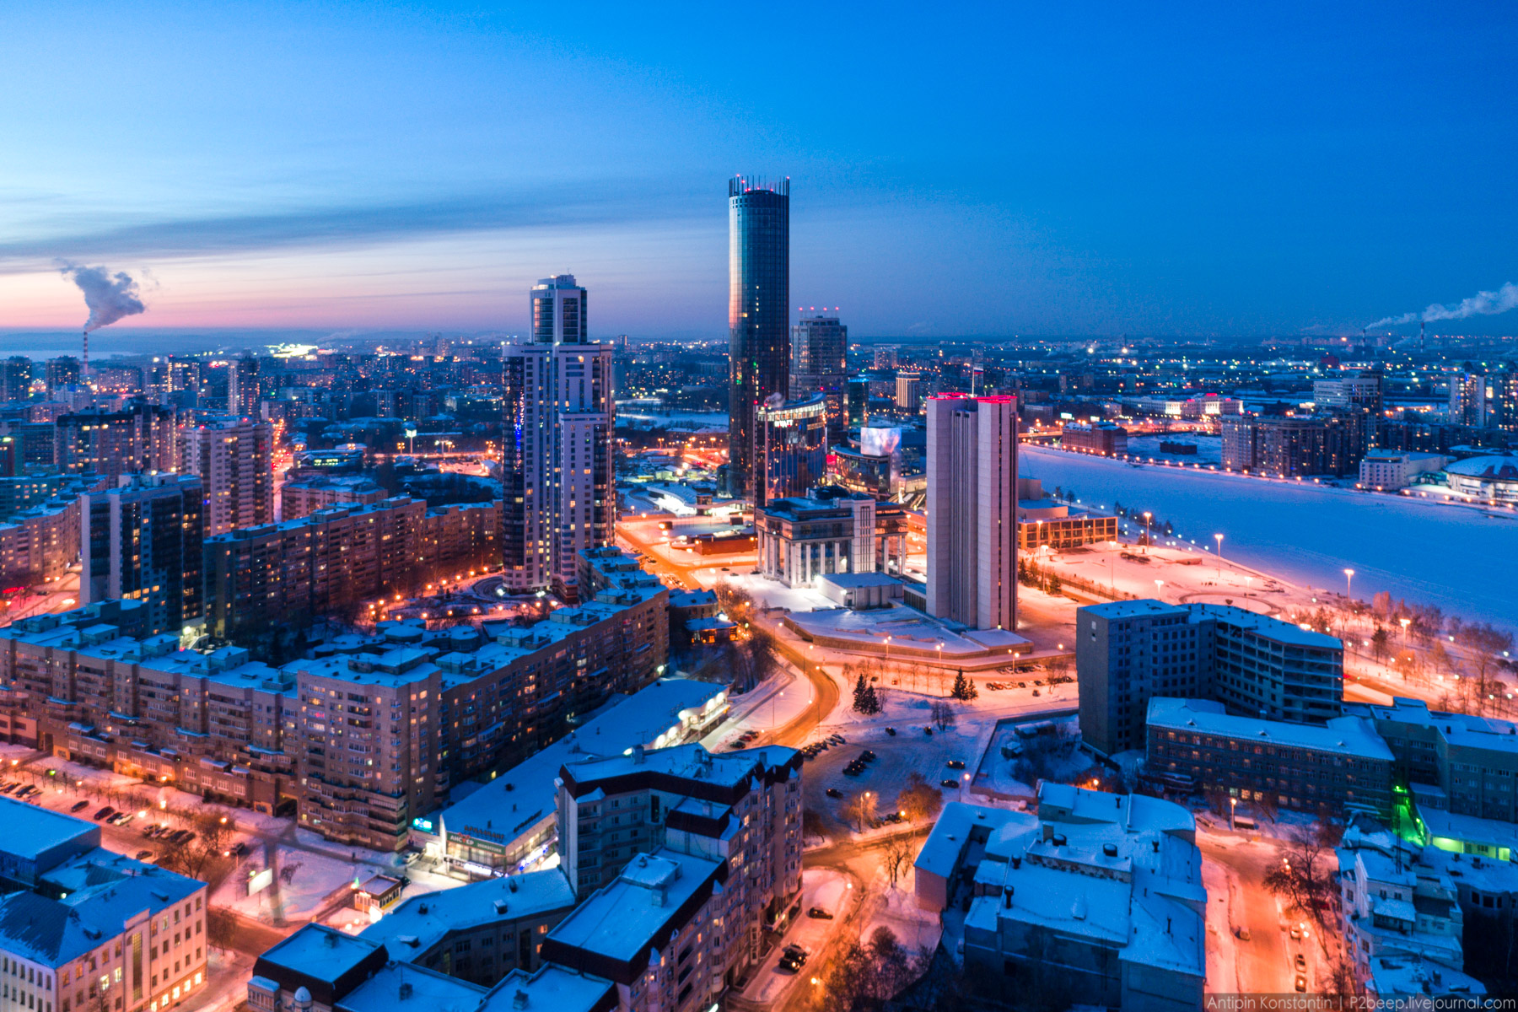


\
Больше чем человек

Slide 2

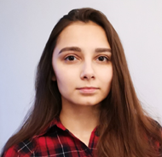
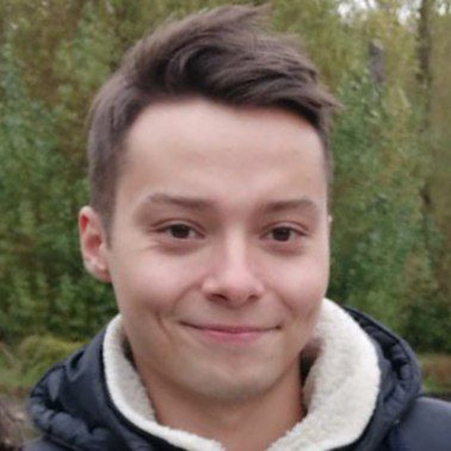
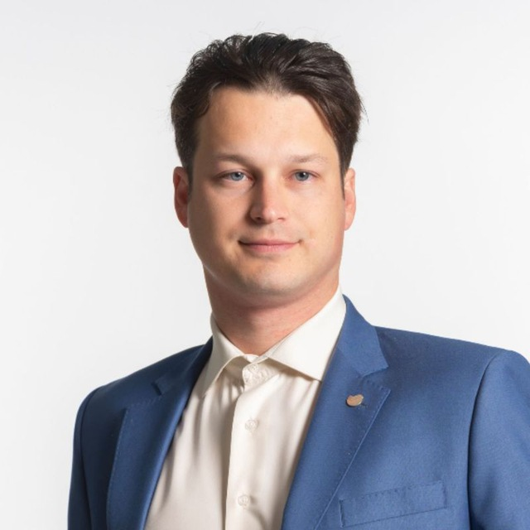
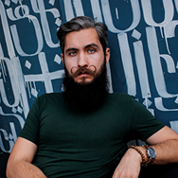

Команда
Помогаем разрабатывать и внедрять крутые решения
Патракова Екатерина
DS
Корчагин
Иван FRONT/BACK
Артюгин
Олег
BA
Уфимцев Юрий
DS/DA

Slide 3
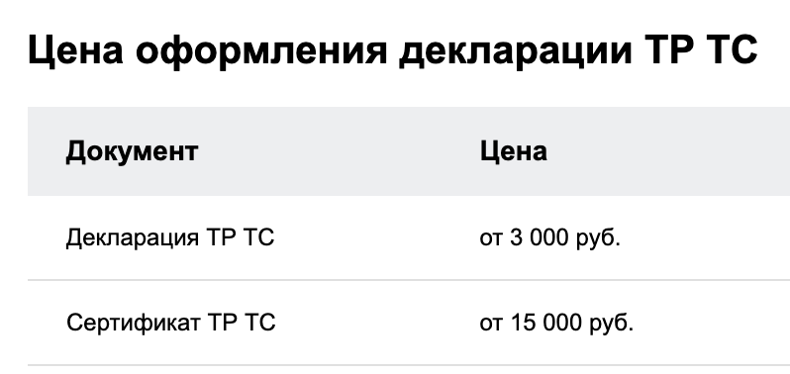

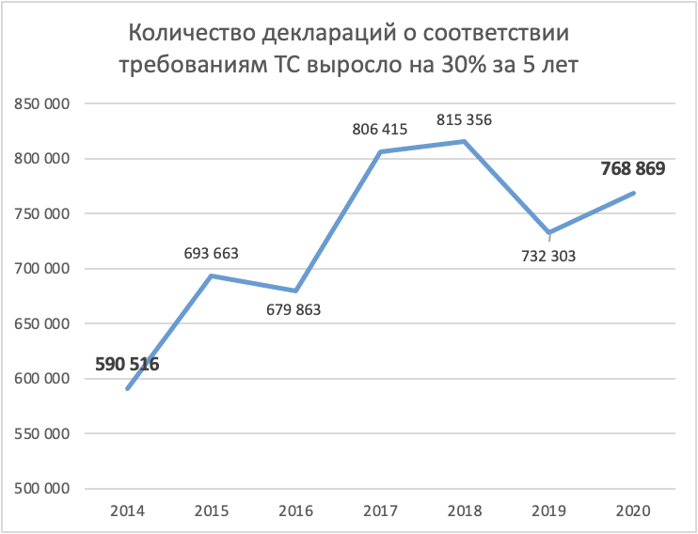

Проблематика
Производитель/импортер:
Вынужден изучать реестр или оплачивать услуги профильных специалистов
Необходимость выбрать позицию в классификаторе
Декларирование не добавляет ценности продукту, только снижает риски
Непредсказуемые результаты проверки Росаккредитации
Росаккредитация​
Более 3 000 документов в день​
Более 4 000 000 действующих сертификатов соответствия и зарегистрированных деклараций​
Наличие умышленных и неумышленных ошибок в декларациях​
Обновление классификаторов​
​
https://sfera-cert.ru/uslugi/deklaraciya-tr-ts​

Slide 4





Технологии
Python 3
fastText, ml, neural networks
PostrgeSQL СУБД
Django для создания веб-сервиса

Slide 5
Пользовательский сценарий
1
2
3
4
5
Входные данные
Подготовка данных
Классификация
Интерпретация
Результат
В виде единичного запроса, excel, csv
Очистка текста, выделение сущностей
Получение эмбедингов текстов, вычисление метрик близости, классификация на категории и подкатегории
Зелёный свет - проблем не выявлено
Жёлтый свет - рекомендуется обратить внимание
Красный свет - выявлены серьёзные расхождения
Может быть интегрирован в BI систему Росаккредитации

Slide 6




Основные победы
Метрики модели
Производительность
Интегрируемость
Подбор типа продукции: f1_weight 90%
Можем рекомендовать класс даже если было мало примеров
Молниеносный ответ на единичные запросы от пользователей
Потоковая загрузка:
5000 записей за 1 минуту
Готовое API для различных сценариев работы с пайплайном моделей

Slide 7


Работа MVP
Достигли ли мы наших целей

Slide 8
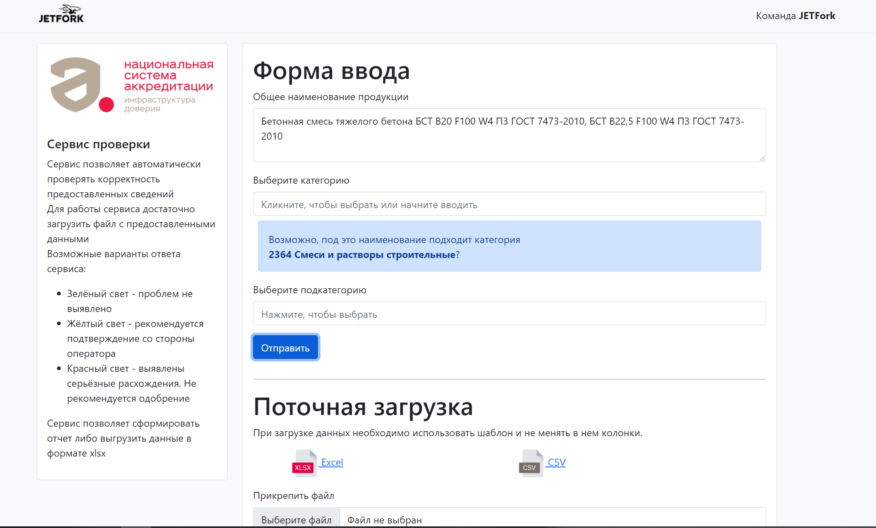
http://194.58.122.239:8000/

Slide 9
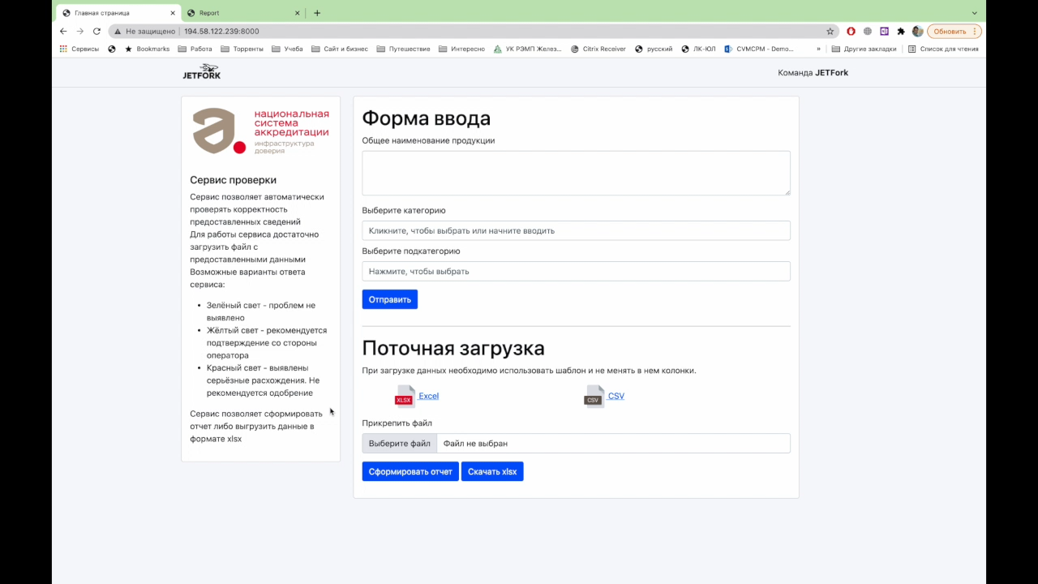

Slide 10
Тиражирование и интеграции
1
Встроить модель в инфраструкутру заказчика
Обогатить данными для повышения точности модели:
Необходим доступ в интернет ИЛИ к системе содержащей информацию по ОКВЭД
Необходим доступ к данным по продукции производителя уже прошедшей процедуру проверки соответствия
Объединить выход модели с порталом Росаккредитации и BI системой Росаккредитации
2
3

Slide 11


Развитие за рамками хакатона
Реализация анализа ретро-активностей
Реализация инструментария анализа внешних данных
ОБУЧЕНИЕ НА ОСТАЛЬНЬНЫХ КАТЕГОРИЯХ

Slide 12
JETFORK
Помогаем разрабатывать и внедрять крутые решения
Чат с командой:
https://t.me/joinchat/oD5CjxIktkQxMjNi

